Slide 1
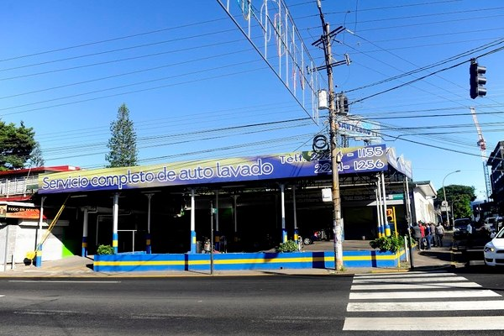
Funciones
En C, se conocen como funciones aquellos trozos de códigos utilizados para dividir un programa con el objetivo que, cada bloque realice una tarea determinada.
Hay dos tipos de funciones
Paso por valor y por refencia.

Slide 2


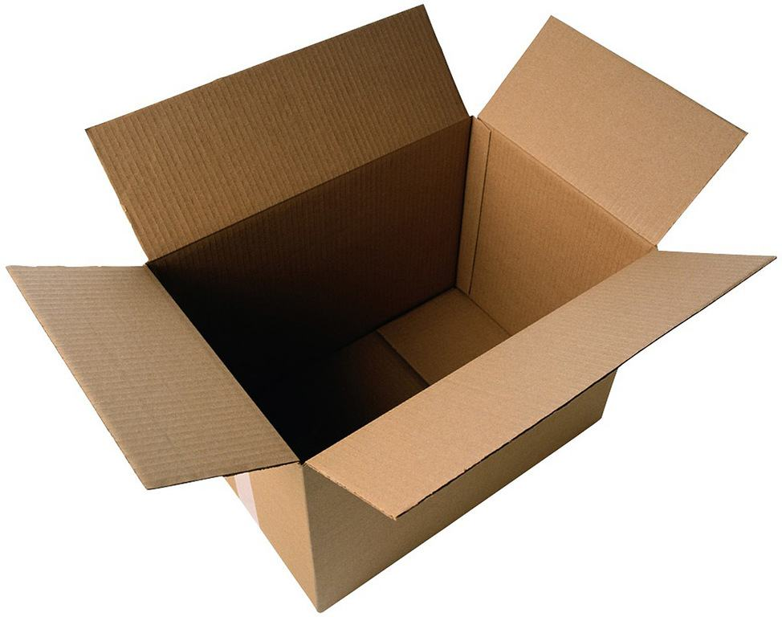
¿Que es un apuntador?
Un puntero es una variable que almacena la dirección en donde encuentra otra variable.
Al ser una dirección de memoria, le podemos decir a un puntero que en ese lugar donde apunta queremos almacenar un valor, por ejemplo un número.
Notes:
Los permiten pasar argumentos (o parámetros) a una función y modificarlos. También permiten el manejo de cadenas y de arrays. Otro uso importante es que nos permiten acceder directamente a la pantalla, al teclado y a todos los componentes del ordenador. Si sólo sirvieran para almacenar direcciones de memoria no serían de mucha utilidad. Nos deben dejar también la posibilidad de acceder al contenido de esas posiciones de memoria. Para ello se usa el operador * (operador de indirección), que no hay que confundir con el de la multiplicación.

Slide 3
El Operador de Dirección ( &) regresa la dirección de una variable.
El Operador de Indirección ( * ), toma la dirección de una variable y regresa el dato que contiene esa dirección.

Slide 4
NOMBRE | W
TIPO | PUNTERO
DIRECCION | 106
CONTENIDO | 100
100 | 10
101
102
103
104
105
106 | 100
107
108
109
INT *W;
INT K;

Slide 5
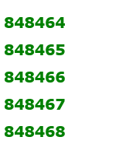
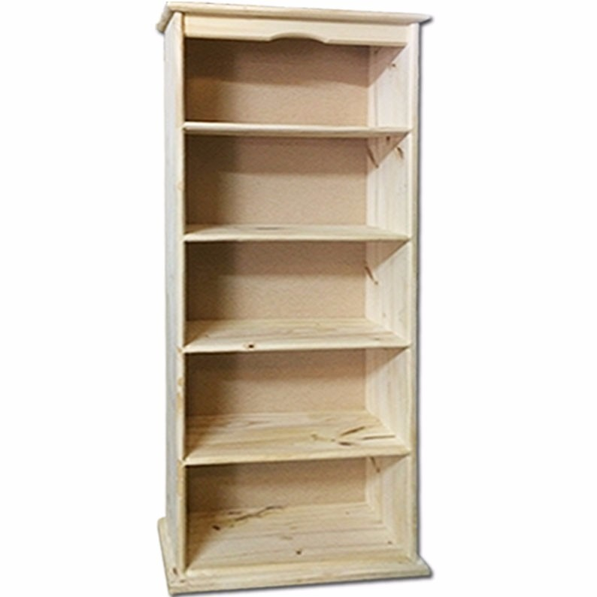
Funciones de paso por referencia

Slide 6

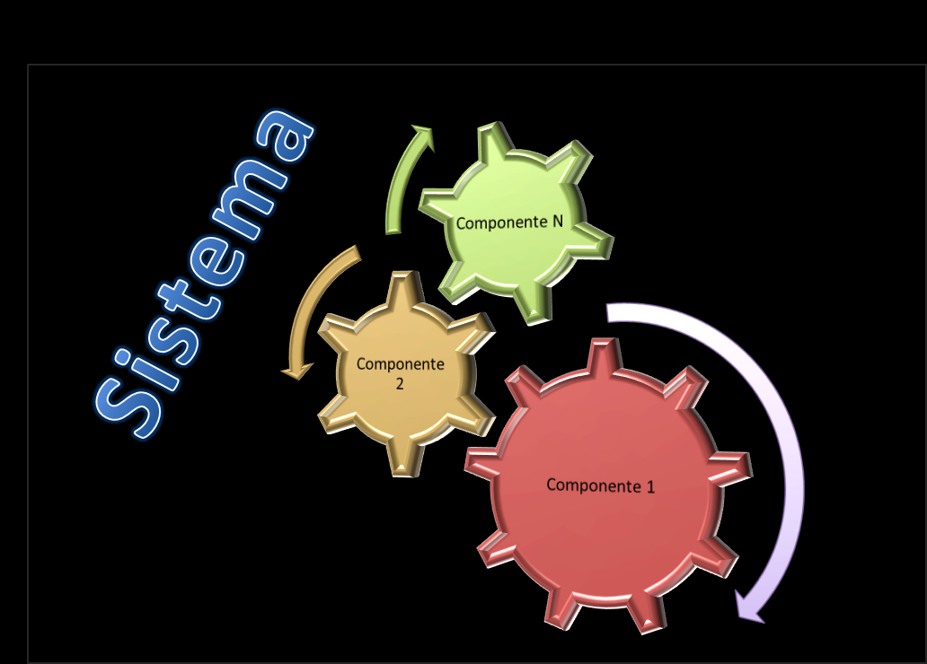
Direcciones de variables
Al declarar una variable estamos diciendo al ordenador que reserve una parte de la memoria RAM para almacenarla. Cada vez que ejecutemos el programa la variable se almacenará en un sitio diferente; eso no lo podemos controlar; depende de la memoria disponible y de otros varios factores.
Int dinero;

Slide 7
